Slide 1


OpenStack&持续集成使用分享

Slide 2
目 录
01
02
03
OpenStack平台介绍
OpenStack平台使用
OpenStack内部的网络
04
05
06
统一认证平台
持续集成环境
Q&A

Slide 3
OpenStack平台介绍
01
对平台做个简介

Slide 4

什么是OpenStack？
OpenStack 是一个开源的云计算平台，用于构建和管理公有云和私有云基础设施。它被广泛用于构建 IaaS（基础设施即服务）环境，使组织能够灵活地管理和部署计算、存储和网络资源。也可以理解为是一个框架平台，对于我们来说，他就是一个虚拟机的provider，基本可以支持市面上所有常见的后端虚拟化， 如KVM、HyperV、VMware等 。
https://zhuanlan.zhihu.com/p/35598437

Slide 5
OpenStack名词解释
Project(项目)：计算模块内用户的逻辑分组。项目可定义 VM 映像的配额和访问。
VM Instance(实例)：也就是虚拟机，可以像硬件服务器一样使用
Flavors(实例类型): 用于定义服务器的启动规格，比如4c8G100g，在实例创建时引用
Image(镜像)：和VMware类似，是实例创建的源，OpenStack支持的格式更加丰富：ISO、qcow2、raw、vmdk等
Snapshots(快照): 和VMware类似，将实例现有状态定格，在OpenStack里面，快照会将是以卷的方式存在
Volume(卷)：实例的外部存储，支持对卷进行快照定格。
Host Aggregates(主机聚合): 对宿主机的逻辑分组，比如将宿主机分为计算型、内存型、通用型等，在实例创建时指定。
RBAC Policies(安全组)：网络访问控制策略，可对协议族、地址段、端口范围进行可视化的管理
Networks(网络)：即逻辑局域网，私有网络常常伴随独立的DHCP服务，也可使用外部三层网络进行管理

Slide 6
OpenStack平台使用
02
讲述OpenStack平台日常对虚拟机管理的操作

Slide 7
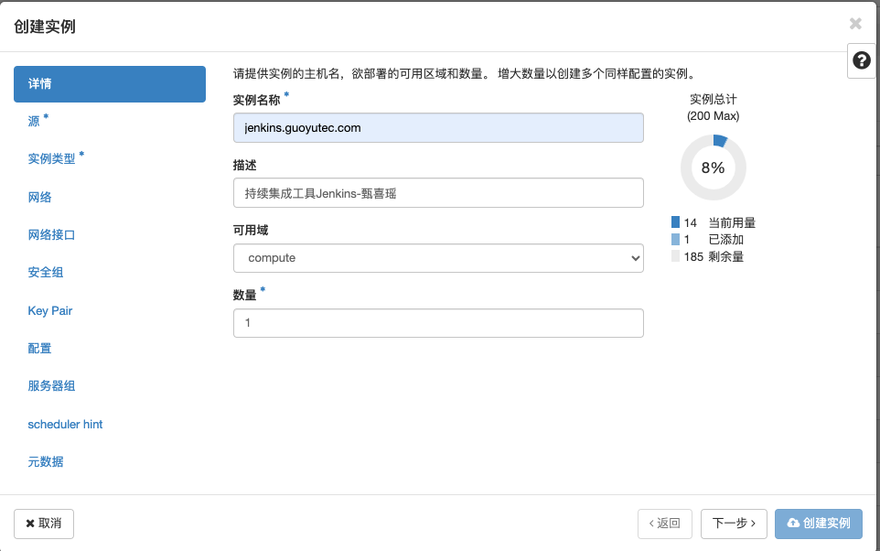
实例(VM管理)demo
【使用规范】
实例名称
见名知意
不可使用中文使用英文或拼音
后缀可跟guoyutec.com
描述
尽可能声明机器用途
可明确所属人
可用域
根据用途资源占比合理分配
计算型compute
存储型storage
内存型mem
使用qcow2格式镜像创建的实例务必要修改默认密码
实例创建、删除
qcow2格式
ISO格式
快照创建
快照恢复
安全组配置（TCP、UDP、ICMP）
卷配置（添加、删除、扩容）
[主机组关联]

Slide 8
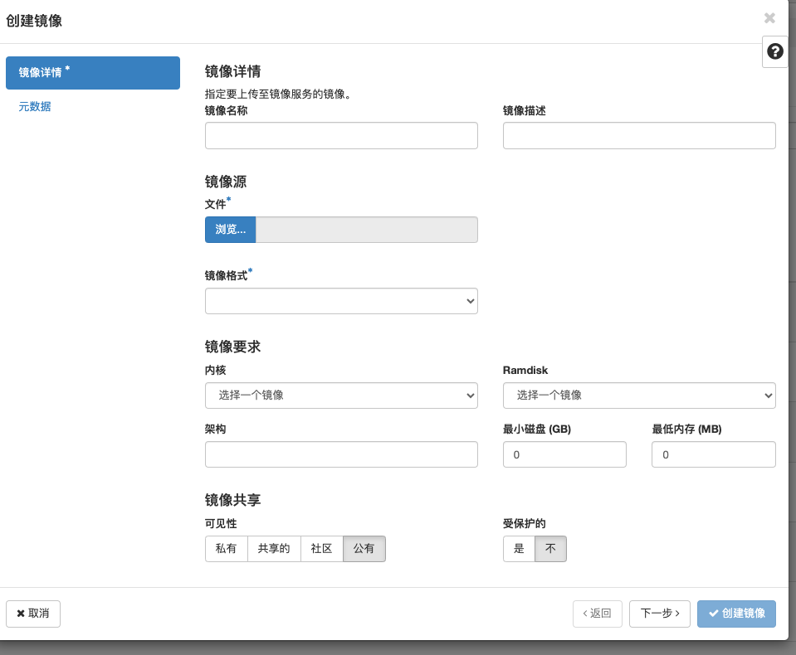
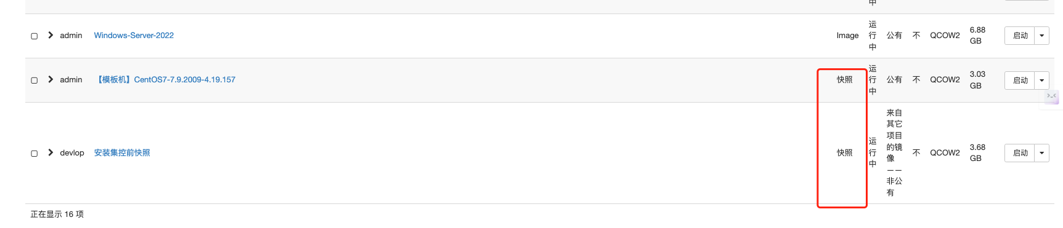
镜像管理
镜像创建、删除
镜像启动
镜像格式：主要为qcow2
【使用规范】
镜像名称
见名知意
不可使用中文，使用英文或拼音
例：Windows-Server-2012R2
描述
尽可能声明镜像发型版本
如qcow2格式，明确默认密码信息

Slide 9
镜像管理
qcow2镜像制作参考wiki：
http://10.100.0.101:8090/pages/viewpage.action?pageId=66486673
为什么推崇qcow2格式镜像？
1. 自动化：结合云计算工具Cloudinit、CloudBaseInit工具，可实现创建实例后的自动化配置，可通过OpenStack元数据注入的方式进行动态调整，对于批量场景非常友好。

Slide 10
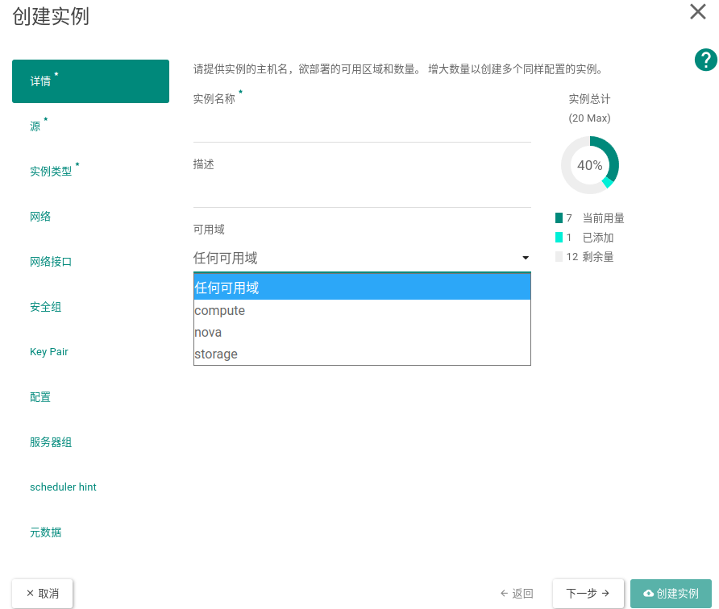
实例
创建实例
Compute可用域：可用域在Nova中用于将计算节点逻辑上分组，以实现高可用性。
Nova可用域：在Nova中，可用域的概念与Compute相同，用于提高虚拟机的可用性和容错性。
Storage可用域：存储服务（如Cinder）也可以配置可用域，以确保数据的高可用性和持久性。
推荐使用Compute逻辑分组可用域。

Slide 11
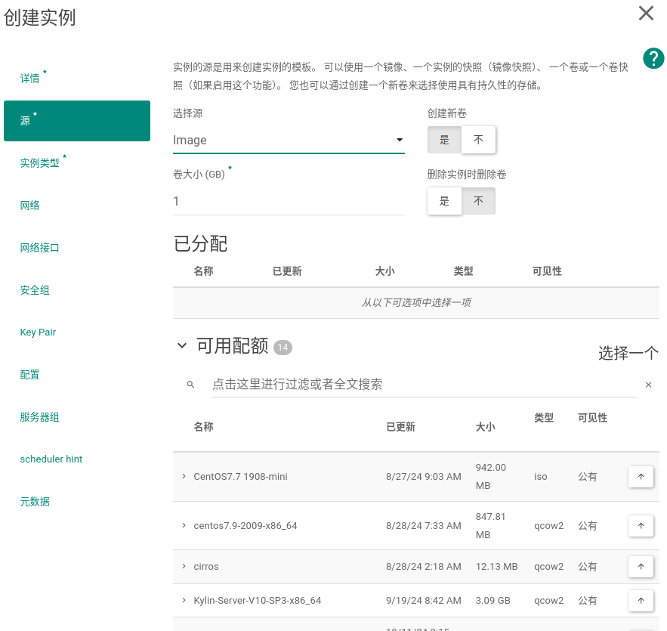
实例
创建实例
选择源分为Image（镜像源）、Volume（卷）和快照3种方式。
Image：
采用Image方式创建需要选择对应的镜像。
选择不创建新卷：会随着实例的删除而一起被删除。
选择创建新卷：会创建持久化存储卷，当删除实例时卷是不会跟着一起删除的。例如数据库或需要长期存储的应用可以选择创建新卷。
Volume：
直接选择一个持久化存储的卷进行创建。注：该卷需要包含操作系统，不能是一个空卷。
快照：
同Image相似。

Slide 12
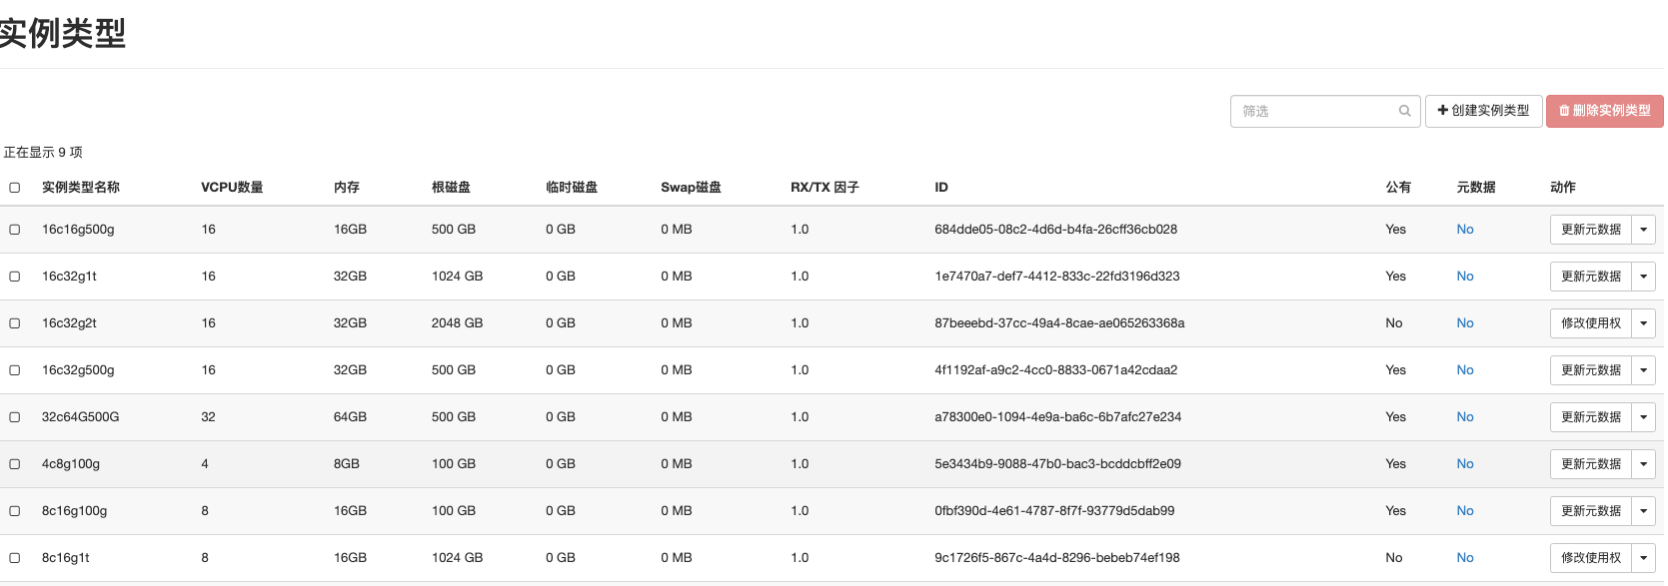
实例类型
实例类型：根据各个系统所需选择对应的配置即可

Slide 13
OpenStack平台使用
更多使用方法：https://docs.openstack.org/horizon/2024.2/user/

Slide 14
OpenStack内部的网络
03
openVswitch provider 网络

Slide 15
网络情况
【网络情况】
VM网(租户网)中的地址分配，由OpenStack内部dhcp实现，VM网在北京公司单独使用一个B段(10.15.0.0/16)
，各项目组可在该B大段建立项目所属的C小段。前期可先联系管理员进行分配。
【IP固定场景】demo
需要提前进行网络端口开通，在创建实例的时候指定关联端口，进行地址分配。

Slide 16
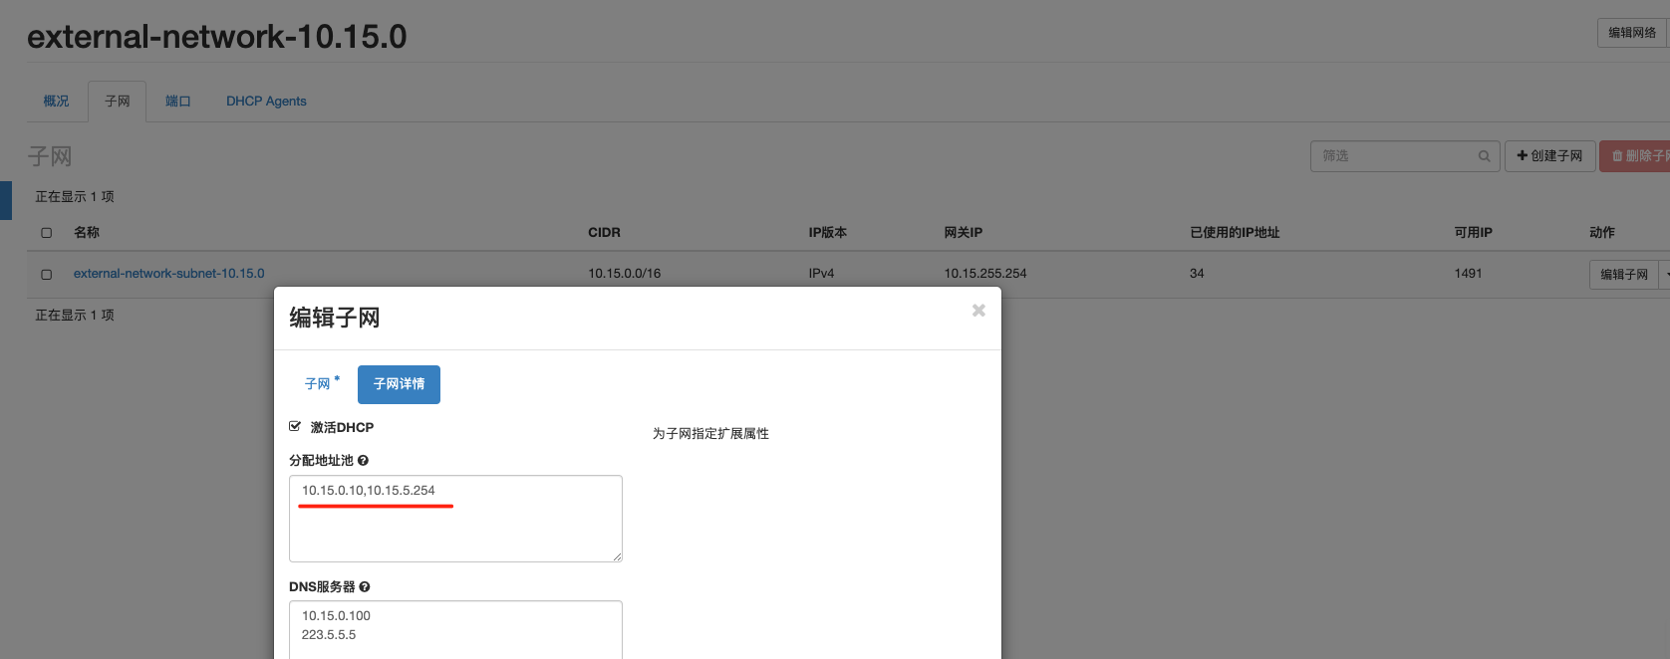
网络情况

Slide 17
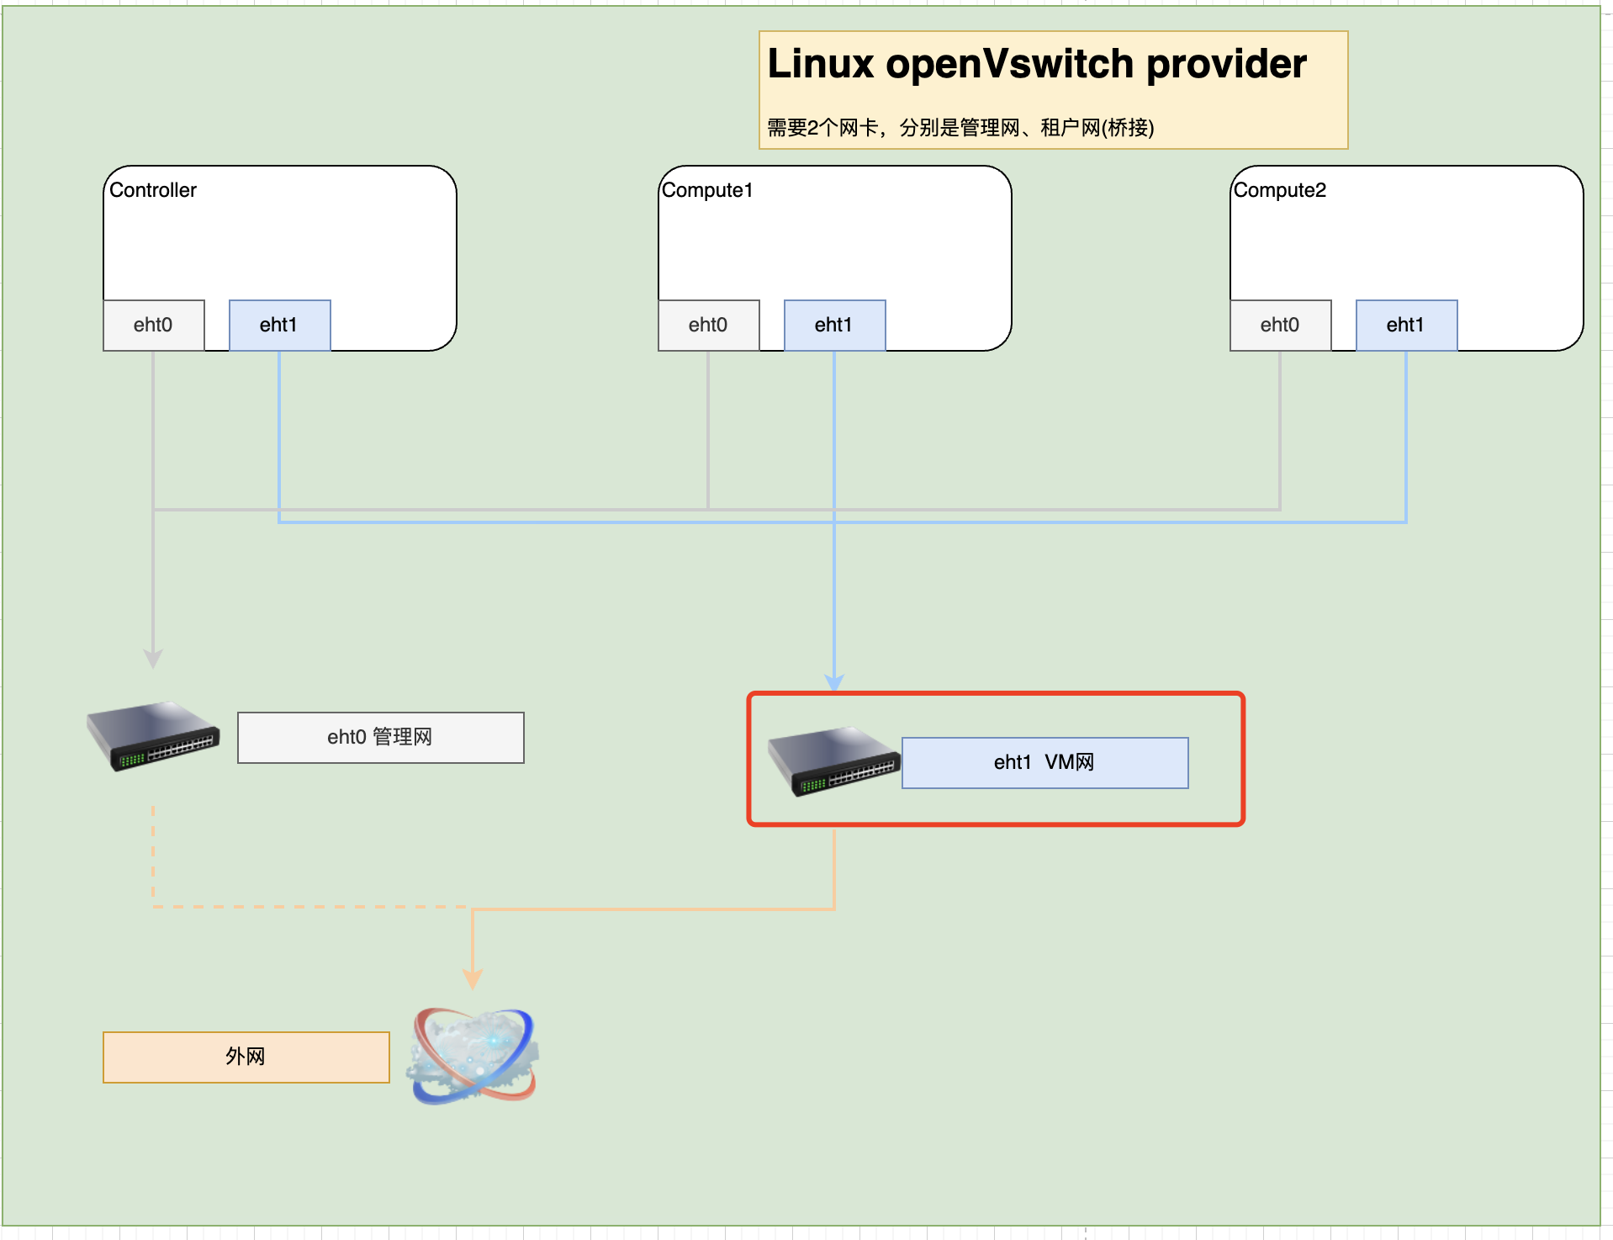
网络情况

Slide 18
统一认证平台
04
IT信息系统利用一个身份进行认证

Slide 19
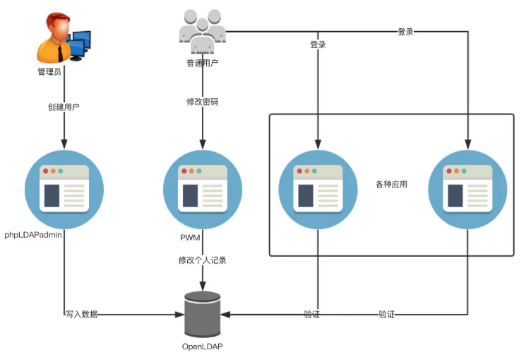
统一认证
曾经，开发环境里的信息系统用户管理宛如一盘散沙，各自独立。如今，整改之际融入统一身份认证系统，汇聚常用信息系统认证信息，让一个账号成为开启所有系统的万能钥匙。

Slide 20
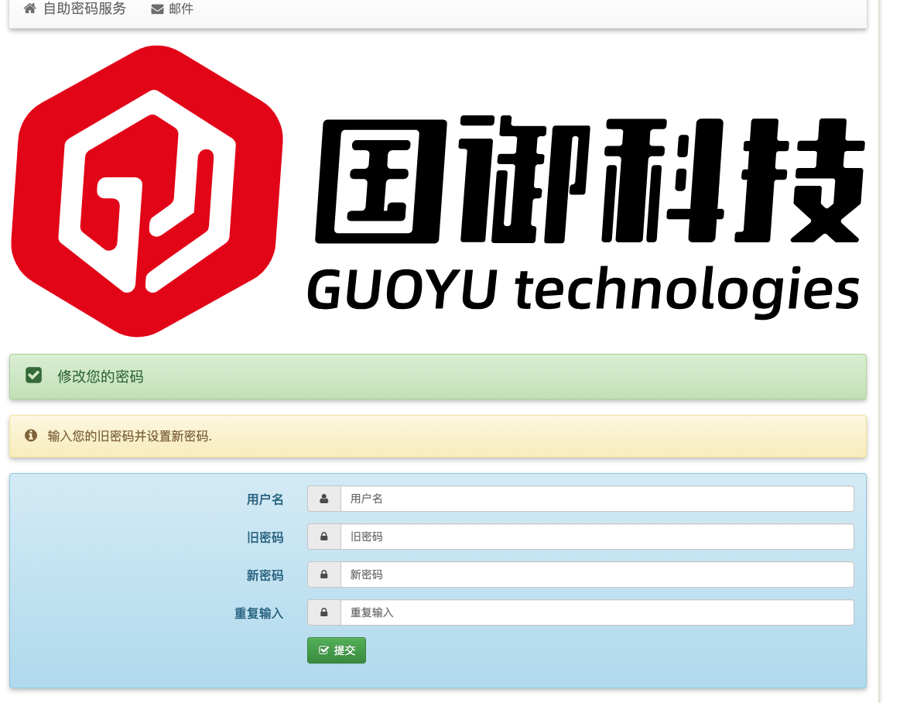
统一认证

Slide 21
统一认证
系统名称 | IP地址 | 域名地址 | 是否支持
代码库 | http://10.15.3.195 | http://gitlab.int-guoyutec.com | 支持
镜像仓库 | http://10.15.2.91 | http://harbor.int-guoyutec.com | 支持
Jenkins | http://10.15.2.81:8080 | http://jenkins.int-guoyutec.com | 支持
代码扫描 | http://10.15.1.150:9000 | http://sonarqube.int-guoyutec.com:9000 | 支持
禅道 | http://10.15.3.190 | http://zentao.int-guoyutec.com | 不支持
rancher | http://10.15.3.239 | http://rancher.int-guoyutec.com | 不支持
统一认证只是给了各个子系统一个身份，具体细粒度的权限控制
需在子系统内由项目管理员进行控制

Slide 22
持续集成
05
g01构建demo

Slide 23
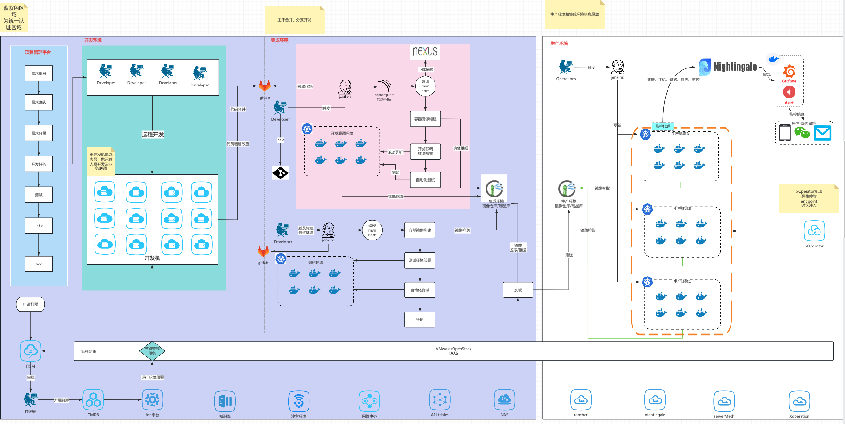
单击添加内容标题

Slide 24
Jenkins 构建使用文档
看PDF《Jenkins构建使用文档.pdf》

Slide 25
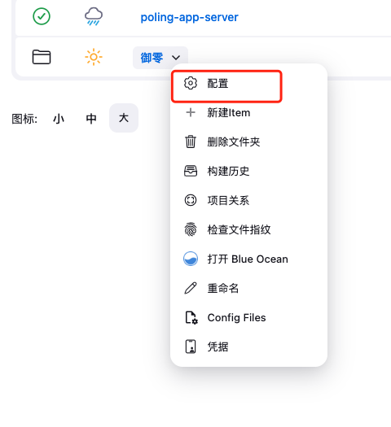
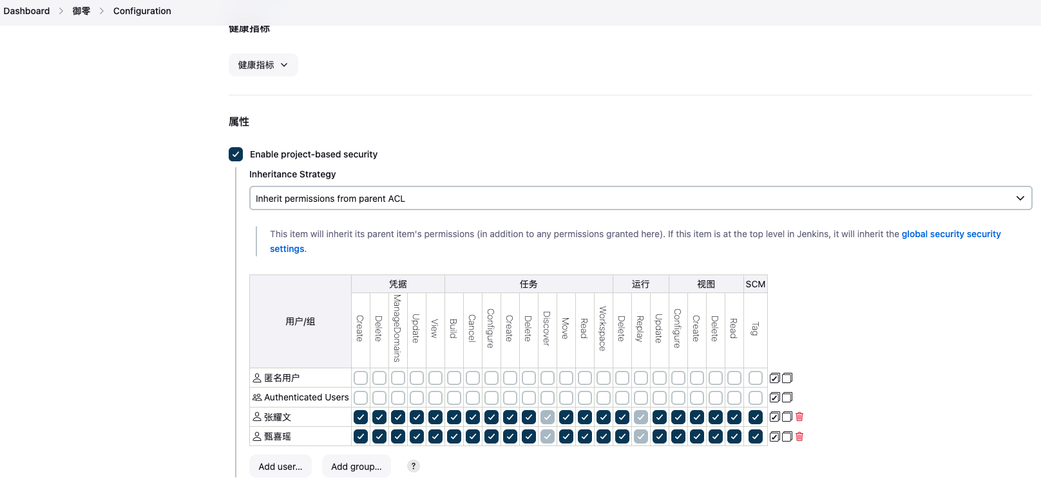
Jenkins 项目权限控制

Slide 26
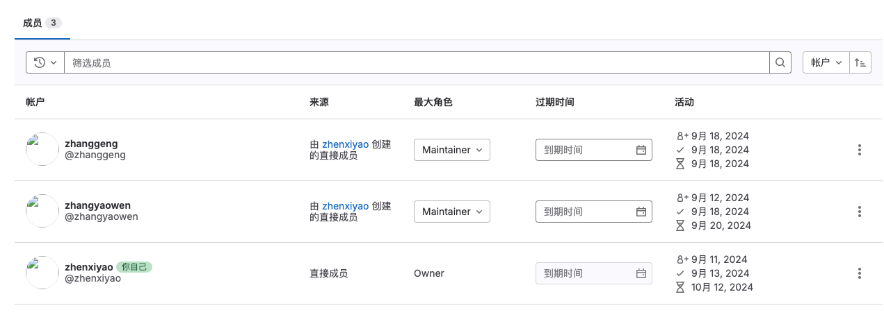
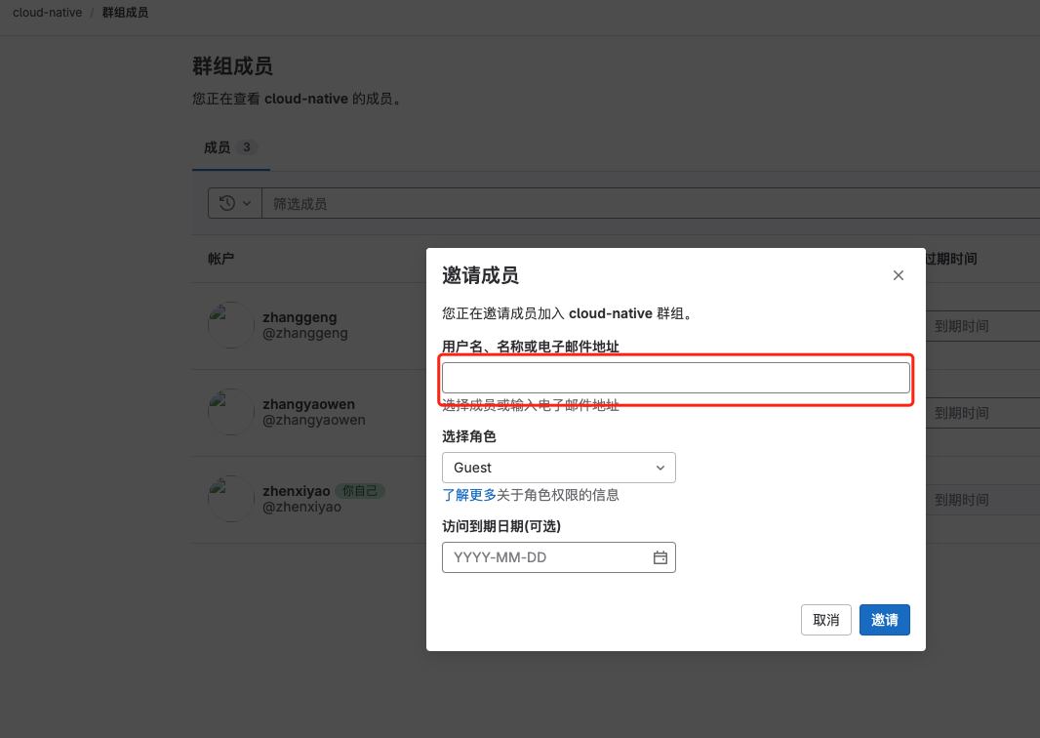
Gitlab 项目权限控制

Slide 27
Q&A
06
Q&A

Slide 28
Q&A

